Slide 1
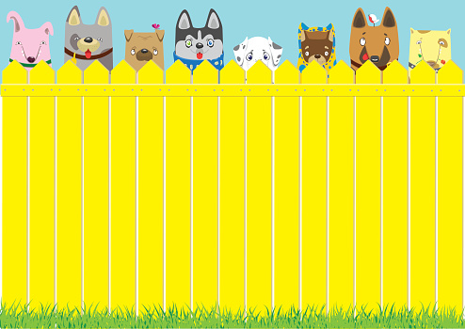
Домашние
животные

Slide 2
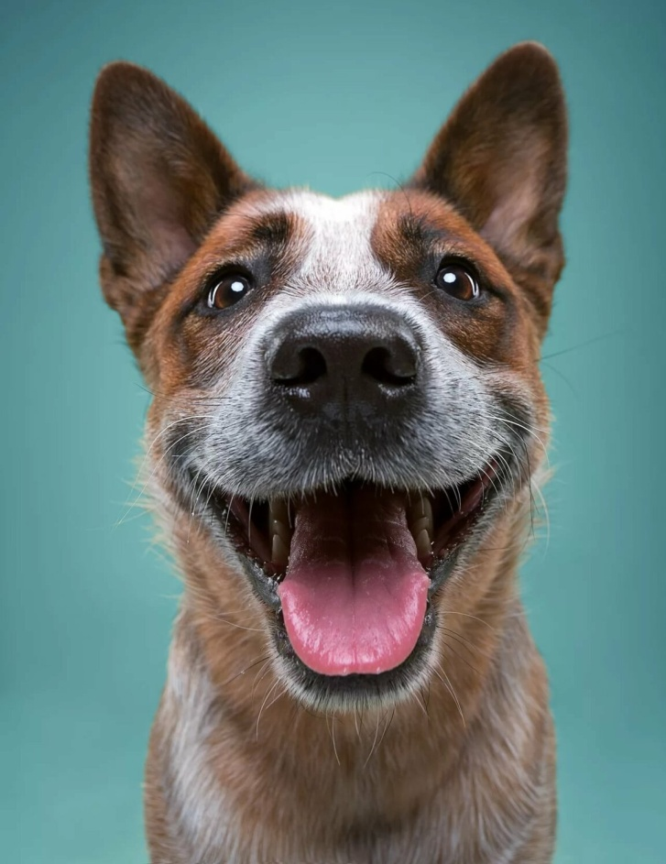
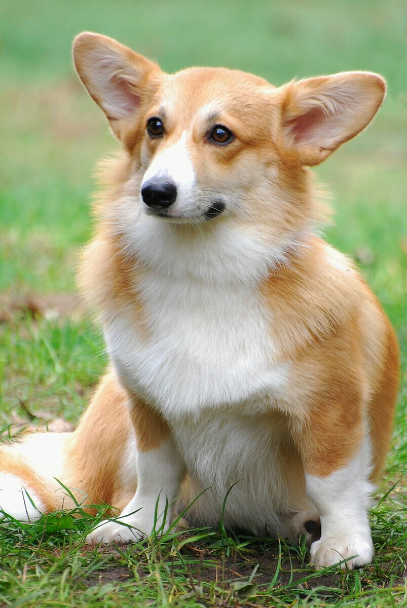
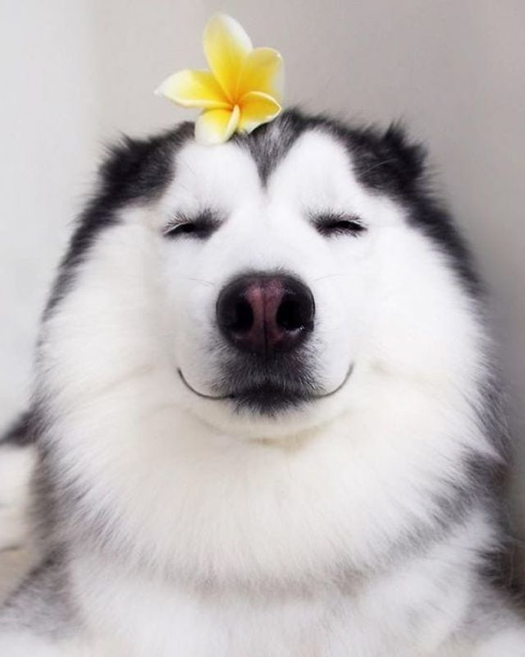
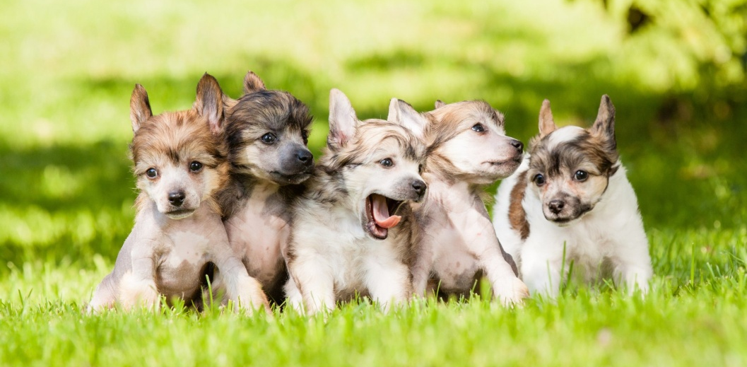
Собака
Развитие интеллекта собак сопоставимо с умственными способностями двухлетних малышей. Псы могут запомнить около 250 команд, выраженных жестами и словами, считать до 5 и решать элементарные математические задачи.
Нос собаки должен быть влажным, чтобы она могла улавливать направление запаха.
Собаки – обладатели превосходного нюха. Они чуют запах в 100 000 раз лучше, чем человек.
С собакам нельзя давать шоколад, так как он поражает их сердце и центральную нервную систему.
Собаки не различают цвета.
Собаки – единственные животные, способные распознавать людские эмоции и сопереживать своим хозяевам.

Slide 3
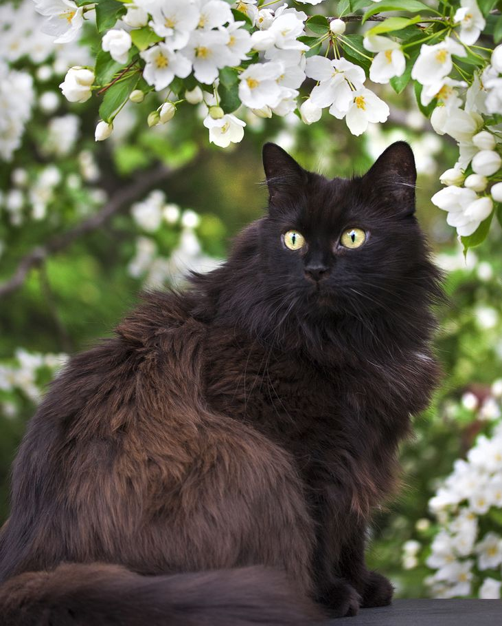
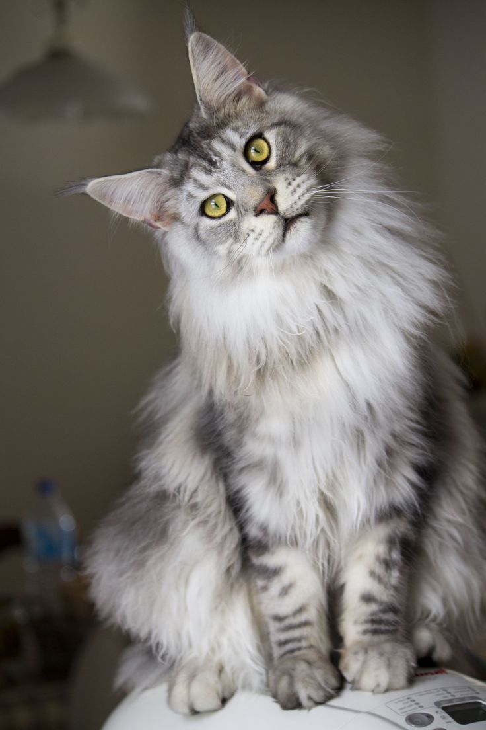
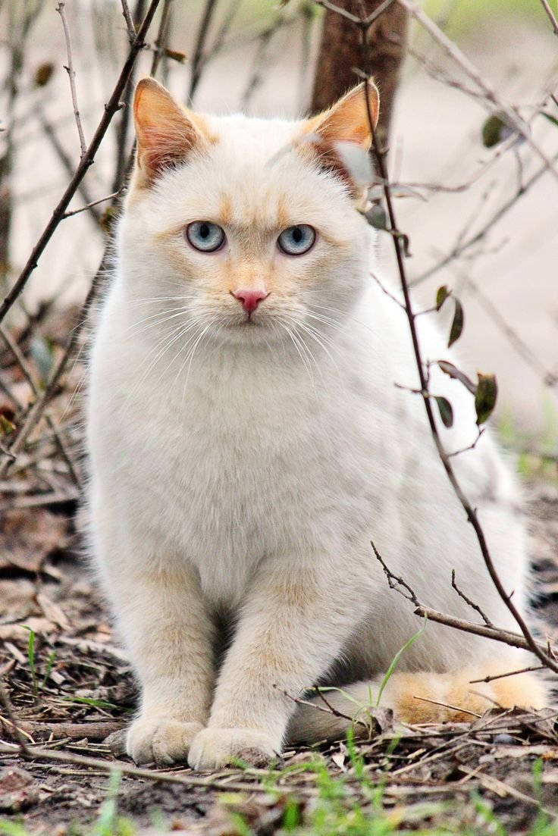
Кошка
Всем хорошо известно о том, что коты очень любят спать. Так вот сон кота составляет примерно 15 часов в сутки.
У кошек на задних лапах по четыре пальца, а на передних — пять
Кошка ничего не видит прям у себя под носом. По этой причине, она не всегда может сразу найти то, что вы ей дали.
У многих видов кошек отсутствуют ресницы.
. Коты могут прыгнуть в высоту, в пять раз выше собственного роста.

Slide 4
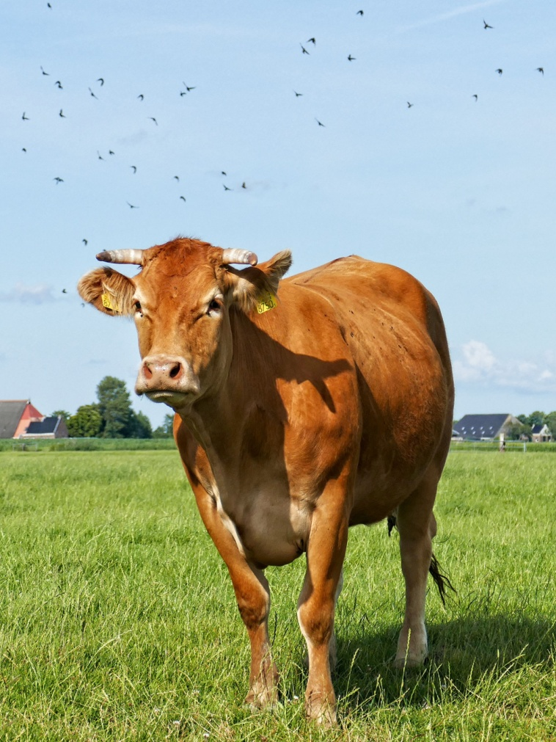
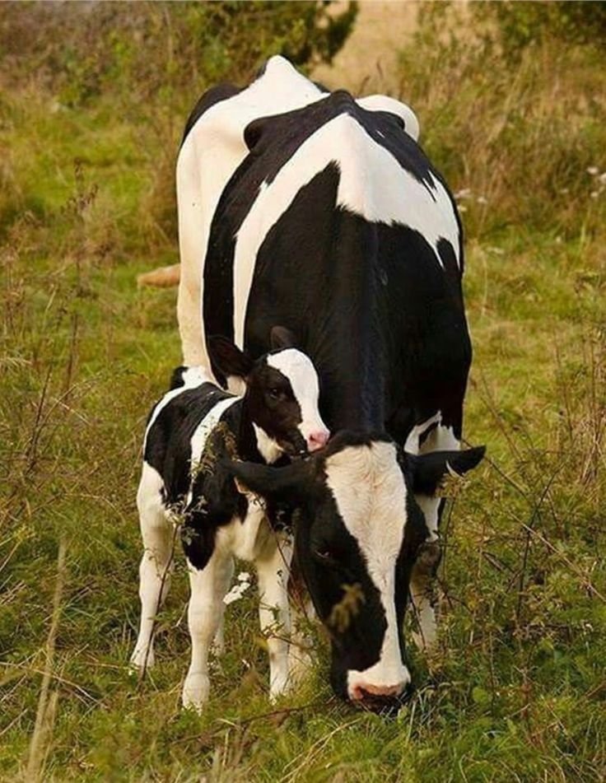
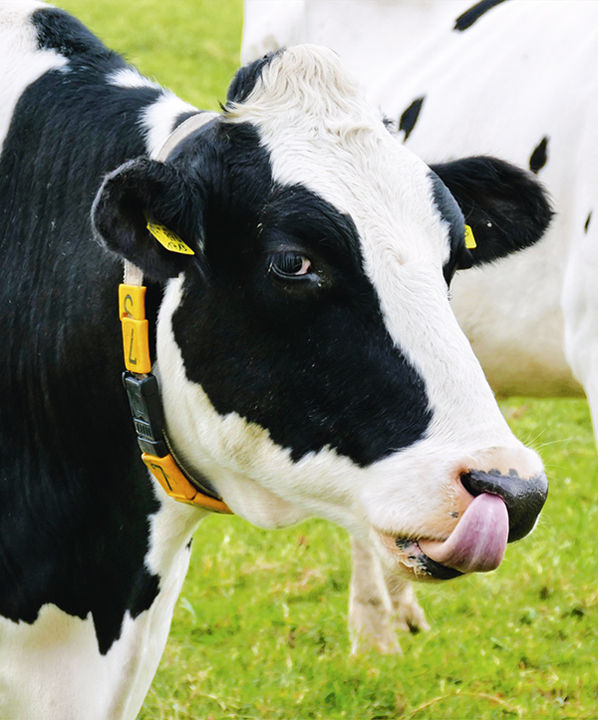
Корова
Траву коровы не откусывают. Они захватывают пучок травы с одной стороны языком, а с другой стороны зубами, резко поднимают голову вверх и срывают его.
Корове нужно на сон ночью 7 часов, чтобы выспаться.
Коровы различают на вкус, как и люди: сладкое, горькое, кислое и соленое. Но предпочитают сладкое.
Коровы всегда бегают от опасности. Быки же наоборот: бегают, чтобы эту опасность устранить. Бык может напасть и на автомобиль, если он будет представлять для него угрозу.

Slide 5
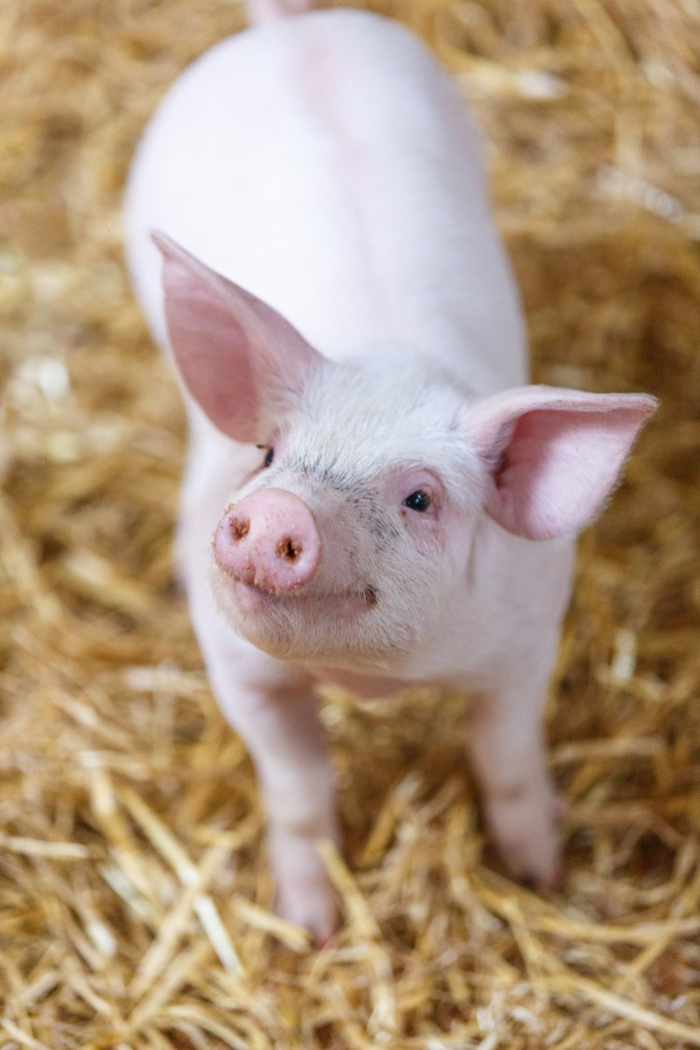
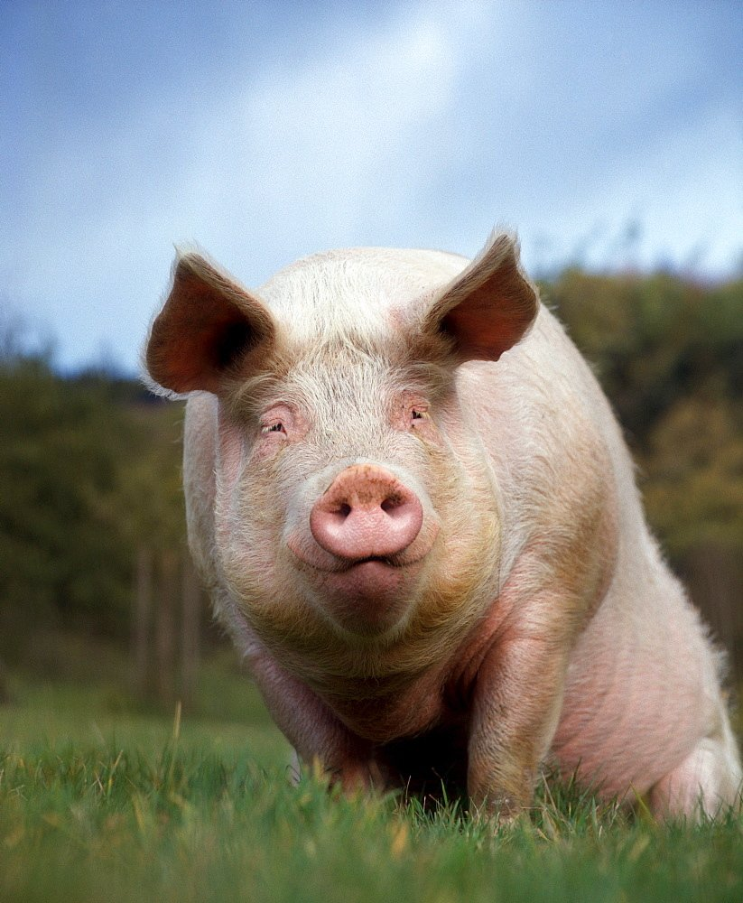
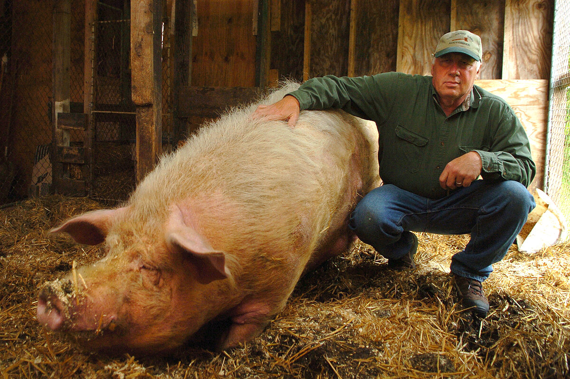
Свинья
Свиньи валяются в грязи просто потому, что не могут потеть, и таким образом охлаждаются
Так как свиньи имеют хорошо развитое обоняние, они используются для поиска трюфелей, а иногда и вынюхивают наркотики на службе у полиции
Визг свиньи может достигать 115 децибел. Это громче, чем звук двигателя реактивного самолёта, который едва достигает 112 децибел.
Самое чувствительное место на теле свиньи – её пятачок.
Взрослые свиньи весят от 50 до 150 килограммов.

Slide 6
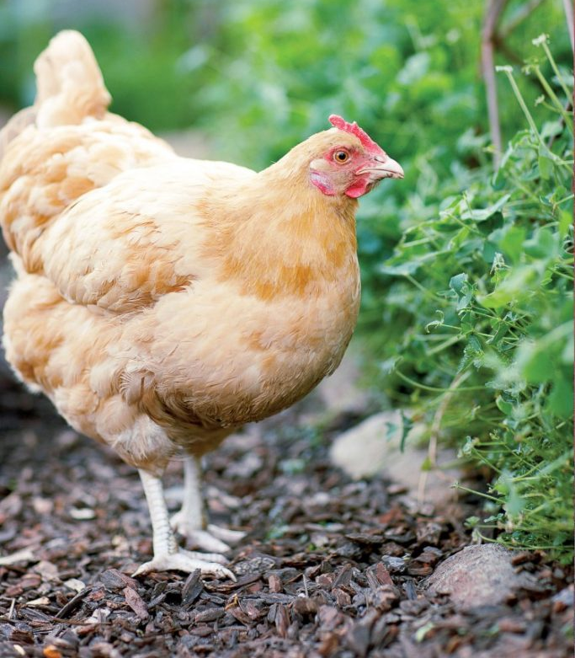
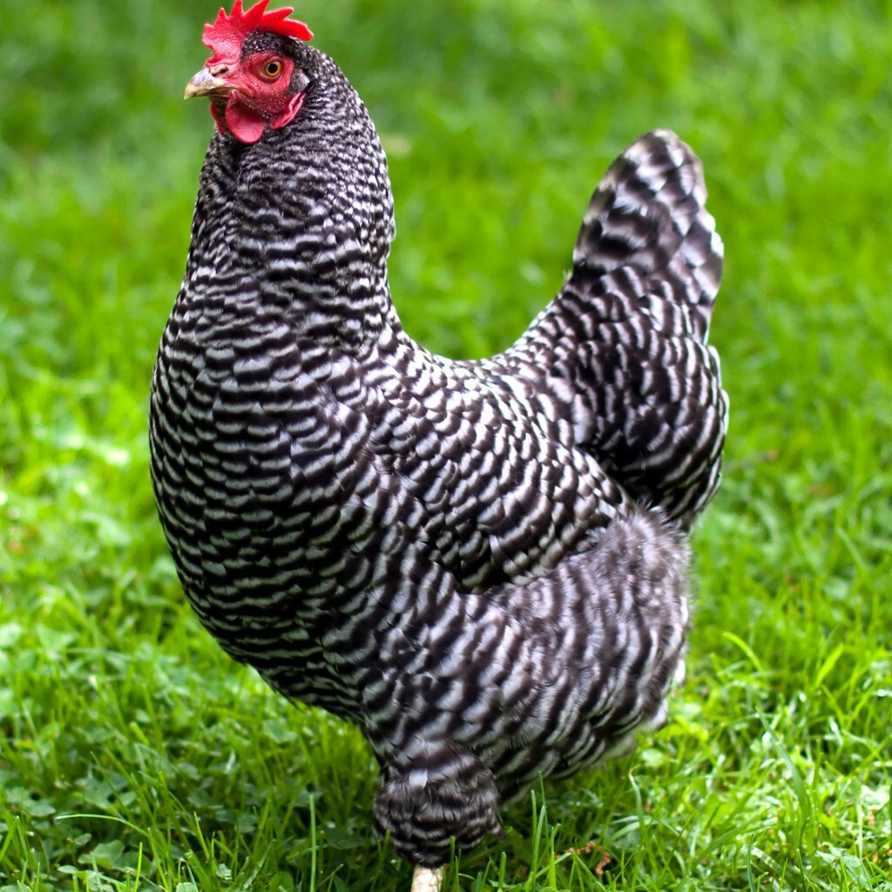
Курица
Куры откладывают яйца только при свете. Даже если время нестись уже подошло, курица всё равно дождётся наступления дня или включения освещения.
Свежие куриные яйца тонут в воде, несвежие — плавают на поверхности.
В отличие от большинства других птиц, курице не требуется отдельное гнездо для яиц — она спокойно откладывает яйца в любое гнездо, находящееся поблизости
Они не могут летать на большие расстояния, но у них достаточно сил, чтобы забраться высоко на дерево или перелезть через забор

